Slide 1
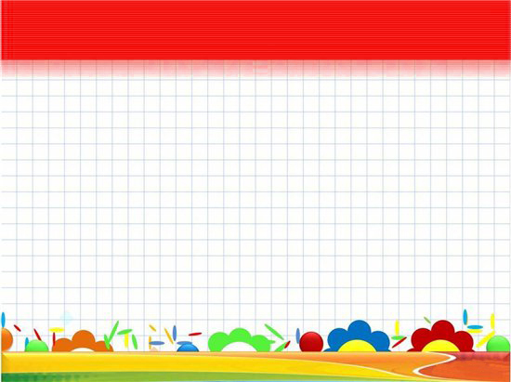
Мастер-класс по изготовлению танка из губок для мытья посуды.
Подготовила Шангараева Чулпан Альнуровна
ПДО, Объединение «Удивительный мир»
ЦДТ Вахитовского района г. Казани рекомендуется заниматься не более 30 минут

Slide 2

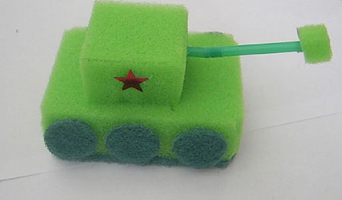
Нам понадобится:
Кухонная губка для посуды — 2 шт.;
Ножницы;
Клей;
Простой карандаш;
Трубочка для напитков;
Монета.

Slide 3

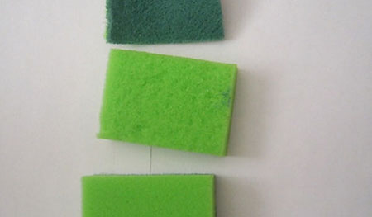
Кружок декоративно-прикладного творчества
1. Для работы нужны две губки с жестким основанием и желательно зеленого цвета. С одной губки при помощи ножниц отделите темно-зеленую часть.

Slide 4

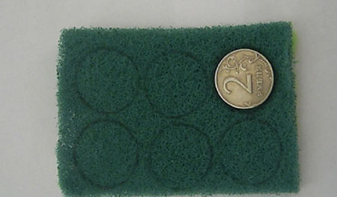
2. Затем возьмите двух -рублевую монету и на жесткой части обведите круги, это будут гусеницы для танка.

Slide 5
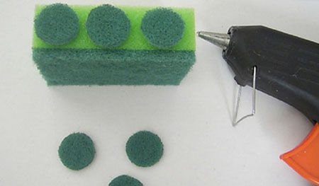
3. Аккуратно вырежьте заготовки и приклейте их к боковым частям целой губки.

Slide 6
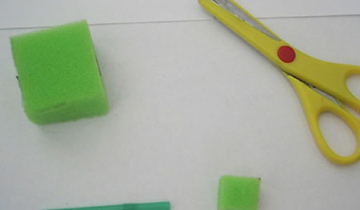
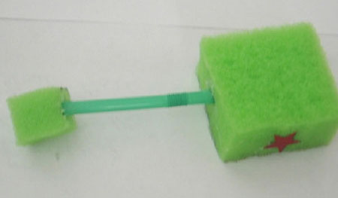
1
4. Возьмите трубочку и разрежьте ее напополам.
А из мягкой части губки без основания вырежьте две заготовки, одну побольше — это башня, другую поменьше — конец дула. Фото №1.
2
5. Теперь внутри заготовок сделайте небольшие отверстия, а концы у половинки трубочки смажьте клеем и соберите конструкцию, как на фото №2.

Slide 7
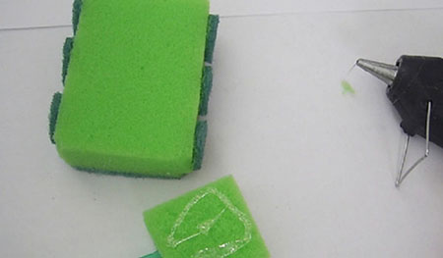
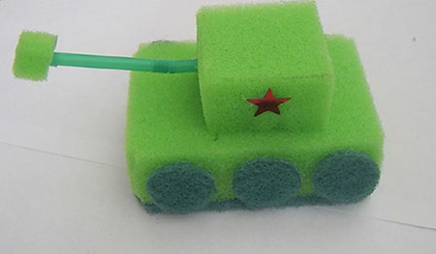
6. Приклейте башню к основанию танка, а в качестве украшения сделайте красные звезды и тоже их приклейте.
Танк готов!

